Slide 1
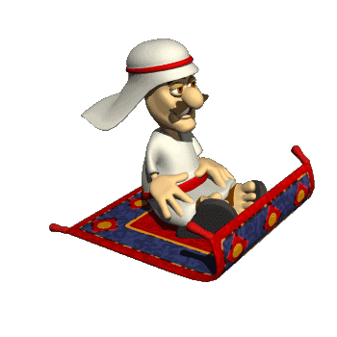
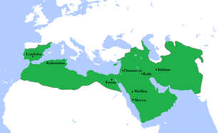
ΚΕΦΑΛΑΙΟ ΔΕΥΤΕΡΟ
Ι. 2. Το εμπόριο και ο πολιτισμός των Αράβων

Slide 2
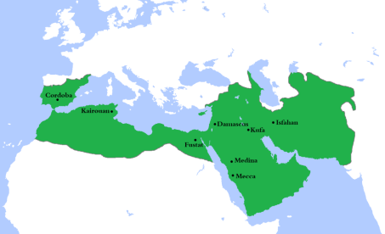
ΧΡΟΝΟΛΟΓΙΟ
Μέσα 8^{ου} αιώνα
Μέσα 9^{ου} αιώνα
10ος αιώνας

Slide 3
Συμπληρώστε:
Πότε; | Τι; | ++
Μέσα 8^{ου} αιώνα | Μεταπράτες του διεθνούς εμπορίου
Μέσα 9^{ου} αιώνα |  | Μέσω …
10^{ος} αιώνας |  | Μέσω …
Ορισμός
΄Χαρακτηριστικά
Παράδειγμα
Αντίθετο παράδειγμα

Slide 4
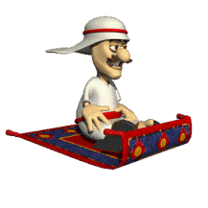
Γεια σας, είμαι ο Χαλίλ και ταξιδεύω με το μαγικό μου χαλί στον ιστορικό χωροχρόνο του Χαλιφάτου των Αράβων. Αυτή τη στιγμή, βρίσκομαι στα μέσα του 8^{ου} αιώνα και είμαι μεταπράτης του διεθνούς εμπορίου …
Μέσα 8^{ου} αιώνα
"Umayyad750ADloc" από τον Gabagool - Έργο αυτού που το ανεβάζει. Υπό την άδεια Creative Commons Attribution 3.0 μέσω Wikimedia Commons - http://commons.wikimedia.org/wiki/File:Umayyad750ADloc.png#mediaviewer/File:Umayyad750ADloc.png

Slide 5
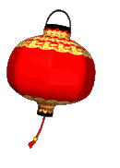
Γεια σας, είμαι ο Χαλίλ και ταξιδεύω με το μαγικό μου χαλί στον ιστορικό χωροχρόνο του Χαλιφάτου των Αράβων. Αυτή τη στιγμή, πετάω πάνω από τις αποικίες μας στις ακτές των Ινδιών, της ΝΑ Ασίας και της Κίνας. Αυτόν τον καιρό, τα καραβάνια μου μεταφέρουν μπαχαρικά, αρώματα και πολύτιμους λίθους μέσω του Ιράκ στις δικές μας αγορές και στις βυζαντινές …
Μέσα 9^{ου} αιώνα

Slide 6
Γεια σας, είμαι ο Χαλίλ και ταξιδεύω με το μαγικό μου χαλί στον ιστορικό χωροχρόνο του Χαλιφάτου των Αράβων. Έχουμε μπει για τα καλά στον 10^{ο} αιώνα, στην Αίγυπτο κυβερνά η δυναστεία των Φατμιδών. Πετώντας πάνω από το Χαλιφάτο εποπτεύω τις εμπορικές σχέσεις που έχω αναπτύξει με τις Ινδίες διαμέσου της Ερυθράς Θάλασσας …
10^{ος} αιώνας

Slide 7
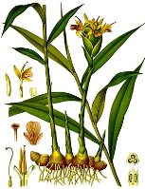
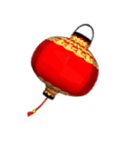
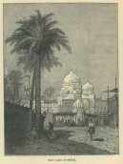
Από πού στάλθηκε η επιστολή;
Πού στάλθηκε;
Ποια είναι η χώρα των «ρωμαίων» εμπόρων;
Σε ποια στοιχεία του κειμένου βρίσκονται οι απαντήσεις για τα παραπάνω ερωτήματα;
Εμπορική επιστολή, σταλμένη από την Αλεξάνδρεια στο Παλαιό Κάιρο (τέλη 11ου αι.)
Παρακαλώ, λάβε υπόψη ότι δεν υπάρχουν πιπέρι, κανέλλα και ζιγγίβερι (ή τζίντζερ, είδος αρωματικής ρίζας*) διαθέσιμα στο παζάρι της Αλεξάνδρειας. Αν έχεις από αυτά, κράτησέ τα, γιατί οι ρωμαίοι έμποροι μόνο αυτά αναζητούν με πάθος. Όλοι οι ρωμαίοι έμποροι είναι έτοιμοι να ξεκινήσουν για το Παλαιό Κάιρο. Περιμένουν μόνο την άφιξη δύο πρόσθετων πλοίων από την Κωνσταντινούπολη.
S.D. Goitein, Letters of Medieval Jewish Traders, Πρίνστον 1973, 44.
* Προέλευση: Κεντρική και Νότια Ασία

Slide 8
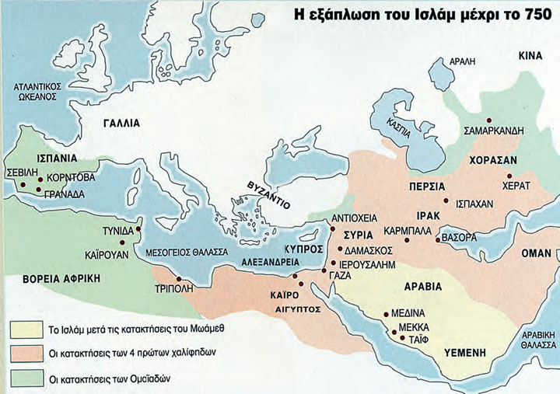
«Οι έμποροι του Ισλάμ υιοθέτησαν πολλές καινοτομίες: συγκρότησαν εμπορικές εταιρείες, επινόησαν την εμπορική επιταγή (τσεκ) και ανέπτυξαν το πιστωτικό σύστημα (αργυραμοιβοί και τράπεζες). Οι καινοτομίες αυτές διευκόλυναν σημαντικά τις συναλλαγές. Ποια ανάγκη οδήγησε τους Άραβες εμπόρους να επινοήσουν την παραπάνω καινοτομία; (Η απάντηση βρίσκεται στον χάρτη)

Slide 9
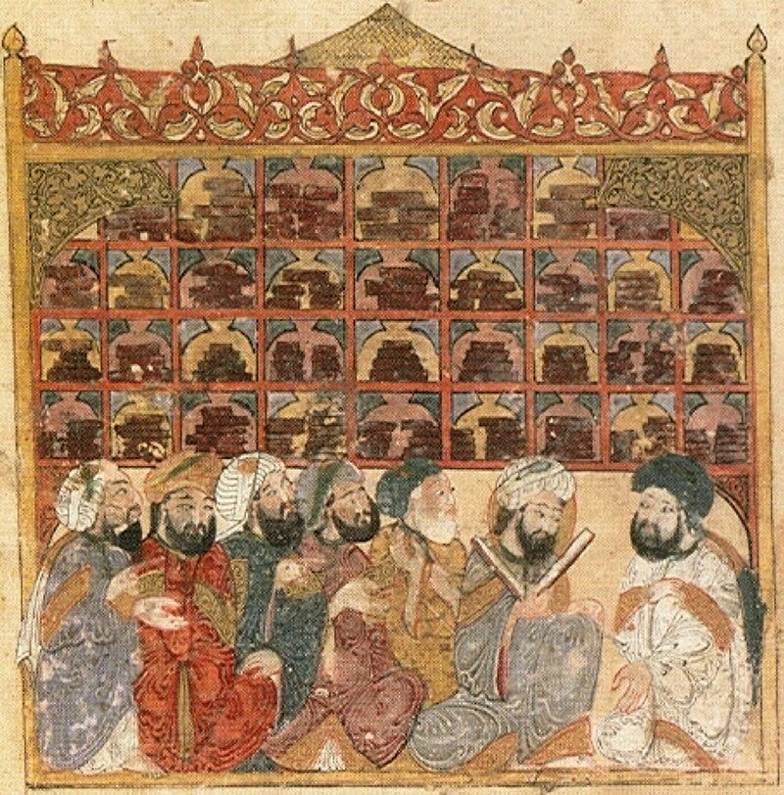
Οίκος της Σοφίας (Bayt Al Hikmat) των Αββαδισων
Τον 9ο αιώνα μ.Χ., την εποχή των Αββασιδών, υπήρχε στη Βαγδάτη ο Οίκος της Σοφίας, μια βιβλιοθήκη και οίκος μετάφρασης. Η βιβλιοθήκη περιείχε χειρόγραφα μαθηματικών, αστρονομίας, διαφόρων επιστημών, ιατρικής και φιλοσοφίας από την Περσία, την Ινδία και την Ελλάδα. Διέθετε επίσης αστρονομικά παρατηρητήρια, εργαστήρια χημείας και αλχημείας και ένα κέντρο για τη μελέτη της επιστήμης.
Ο Οίκος δημιουργήθηκε από τους Αββασίδες χαλίφες Χαρούν Aλ Ρασίντ και τον γιο του Aλ-Μαμούν.
MOHA Research Center
Τι ήταν ο «Οίκος της Σοφίας»;
Πού ήταν;
Τι περιλάμβανε;

Slide 10
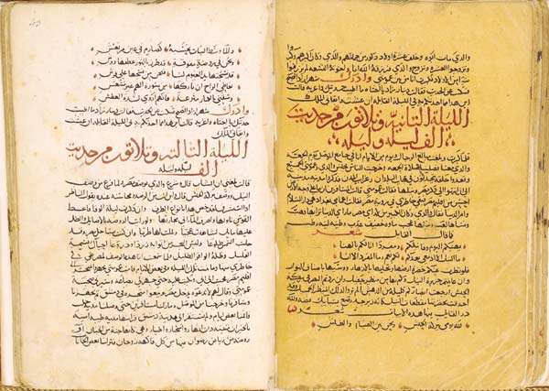
«Οι Χίλιες και μία νύχτες (αραβικά: كتاب ألف ليلة وليلة) είναι συλλογή ιστοριών και παραμυθιών από τη Μέση Ανατολή και τη Νότια Ασία που συγκεντρώθηκαν και αποδόθηκαν στα αραβικά κατά τη διάρκεια της Ισλαμικής Χρυσής Εποχής. Είναι επίσης γνωστή ως Αραβικές νύχτες ή Παραμύθια της Χαλιμάς.» (Πηγή: Wikipedia)
Two pages from the [Galland manuscript, the oldest text of The Thousand and One Nights. Arabic manuscript, back to the 14th century from Syria in the Bibliotheque Nationale in Paris

Slide 11
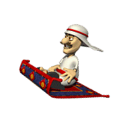
Τελικά, εμείς οι Άραβες αγαπούσαμε τη γνώση! Πείτε παραδείγματα.
Μέσο διάδοσης της γνώσης | Παράδειγμα (ιστορική πληροφορία ή …)
Βιβλιοθήκες
Πανεπιστήμια
Βιβλιοπωλεία
Συλλογές χειρογράφων
Μεταφράσεις

Slide 12
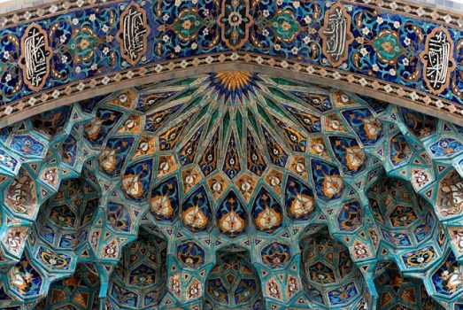
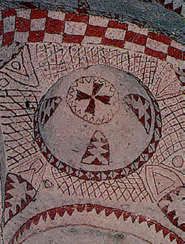
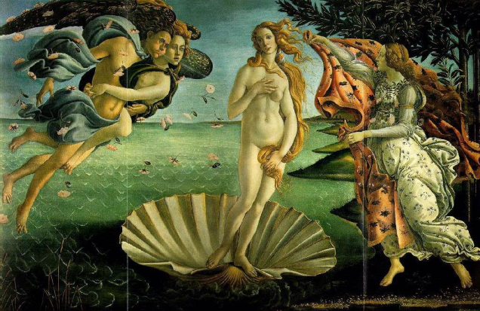
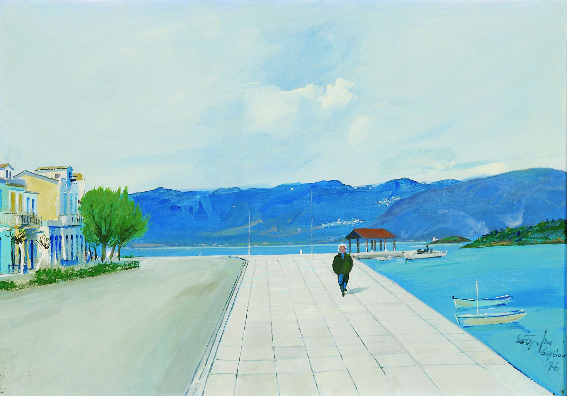
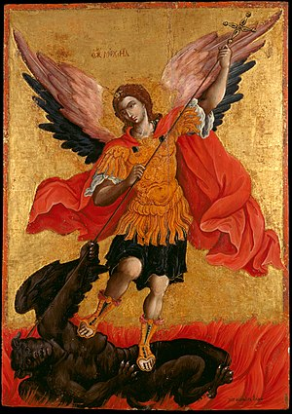
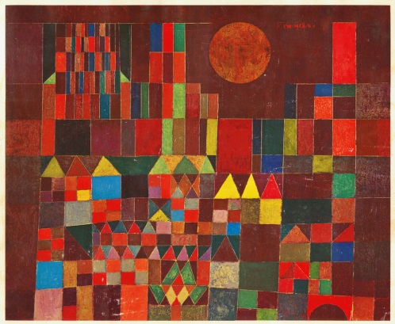
Δείτε στο ψηφιακό σας βιβλίο το διαδικτυακό υλικό στο οποίο παραπέμπουν οι δύο τελευταίες εικόνες της ενότητας.
Πού βρίσκεται καθένα από τα δύο κτιριακά συγκροτήματα;
Πώς ονομάζονται;
Ποια ήταν η λειτουργία τους;
Ποιο είναι το κύριο χαρακτηριστικό της διακόσμησης σε αυτά; Α. Εντυπωσιάζει. Β. Πολυχρωμία Γ. Δεν απεικονίζει πρόσωπα. Δ. Θυμίζει βυζαντινή αγιογραφία.
Τι χαρακτηρίζει την ανεικονική τέχνη;
Ποια/Ποιες από τις διπλανές εικόνες είναι δείγμα ανεικονικής τέχνης;

Slide 13
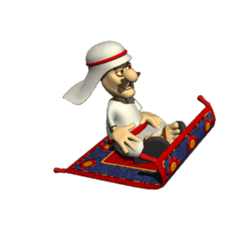
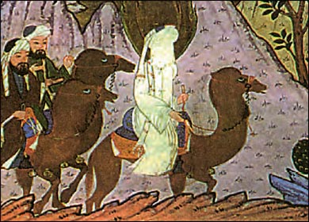
Τελικά, γιατί η τέχνη του Ισλάμ είναι ανεικονική;
Η ανεικονική τέχνη ΔΕΝ αναπαριστά άμεσα την εξωτερική πράγματικότητα.
Η επιστροφή του Μωάμεθ στη Μέκκα (μικρογραφία από αραβικό χειρόγραφο)
Το λευκό χρώμα οφείλεται στην απαγόρευση της απεικόνισης ιερών προσώπων.

Slide 14
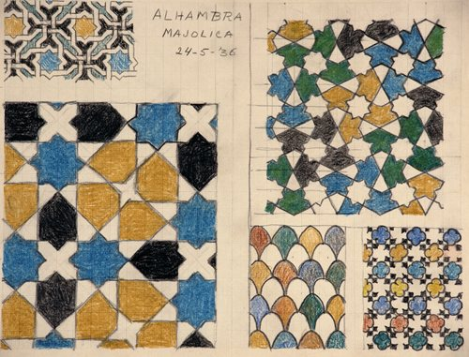
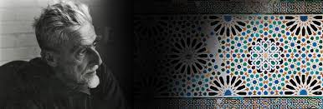
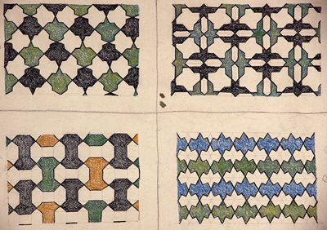
Πολλοί έχουν επηρεαστεί από την τέχνη μας, μα σαν τον Escher κανένας – συμφωνείτε;
https://www.aramcoworld.com/Articles/July-2023/Escher-Alhambra-Infinity

Slide 15
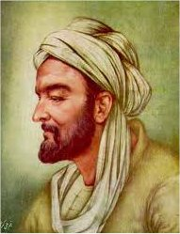
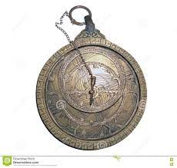
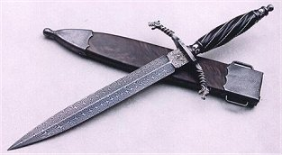
Με ποιες Επιστήμες σχετίζονται τα ακόλουθα;
Επομένως, ποιες Επιστήμες ανέπτυξαν οι Άραβες;
Ιμπν Σίνα
https://www.youtube.com/watch?v=nO4RFhFLYeQ&t=4s
Αργότερα, τον 8ο με 10ο περίπου αιώνα ο αστρολάβος έλαβε σχεδόν επίπεδη μορφή από τους Άραβες (λέγεται ότι ο πρώτος επίπεδος αστρολάβος φτιάχτηκε τον 8ο αιώνα από τον Πέρση μαθηματικό Fazari) που απαρτιζόταν από έναν κύκλο και ένα κινητό βραχίονα, ο οποίος προσδιόριζε το ύψος των ουράνιων σωμάτων. Από την Ισλαμική Ισπανία, ο αστρολάβος διαδόθηκε στην Ευρώπη τον 11ο αιώνα μ.Χ. και χρησιμοποιήθηκε στην ναυσιπλοΐα μέχρι τον 18ο αι. έως ότου τελικά αντικαταστάθηκε από τον εξάντα.
Τα περίφημα χαλύβδινα "Δαμασκηνά σπαθιά" (Damascus' swords), με τα χαρακτηριστικά μοτίβα τους, υπήρξαν διάσημα για την αντοχή τους και την εξαιρετικά αιχμηρή λεπίδα τους. Η παράδοση λέει ότι μπορούσαν με ένα κτύπημα να κόψουν τα ευρωπαϊκής κατασκευής σπαθιά, όπως και βράχους. Η κατασκευή τους (1100-1700 μ.Χ.) παραμένει ένα "μεταλλουργικό μυστήριο" παρά το πλήθος των σχετικών ερευνών. (ΕΚΠΑ, τμήμα Χημείας)
http://users.sch.gr/mfanarioti/MHXANES/calculatingmahines/astrolavos1.html

Slide 16
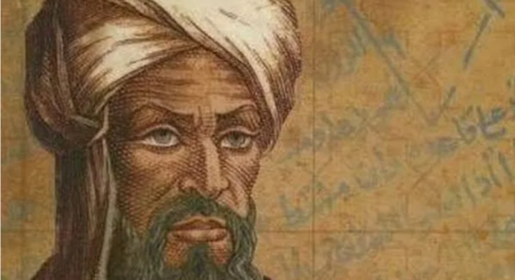
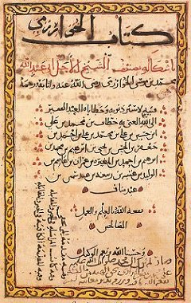
Ο Πέρσης λόγιος που γεννήθηκε στο σημερινό Ουζμπεκιστάν, βρήκε τελικά εργασία στον φημισμένο Οίκο της Σοφίας στη Βαγδάτη- ίσως το μεγαλύτερο πνευματικό κέντρο στη χρυσή εποχή του Ισλάμ.
Εκεί, ο Αλ Χουαρίζμι έγραψε ένα βιβλίο που εξηγούσε τις ινδικές ιδέες στα μαθηματικά, όπου παρουσίασε και τα σύμβολα που χρησιμοποιούσαν στην Ινδία για το μέτρημα. Τριακόσια χρόνια μετά τον θάνατό του, το βιβλίο μεταφράστηκε από τα αραβικά στα λατινικά.
Ήταν η εισαγωγή ενός ριζικά νέου τρόπου να γίνονται αριθμητικές πράξεις και πράξεις και μαθηματικά- με τα σύμβολα που οι Ευρωπαίοι ονόμασαν αραβικούς αριθμούς: 1,2,3,4,5,6,7,8,9 και 0.
To βιβλίο του Αλ- Χουαρίζμι παρουσίασε στους Ευρωπαίους και την ινδική εφεύρεση του μηδέν, που ήταν άγνωστο ως τότε στη Δύση. Το μηδέν, οι Άραβες το έλεγαν σιφρ (κενό)- και από τη λέξη έφτιαξαν πολλές δυτικές γλώσσες τη λέξη για το ψηφίο.
https://www.ma8imatikos.gr/%CE%B1%CE%BB-%CF%87%CE%BF%CF%85%CE%B1%CF%81%CE%AF%CE%B6%CE%BC%CE%B9-%CE%BF-%CF%80%CE%B1%CF%84%CE%AD%CF%81%CE%B1%CF%82-%CF%84%CE%B7%CF%82-%CE%AC%CE%BB%CE%B3%CE%B5%CE%B2%CF%81%CE%B1%CF%82/

Slide 17
Τελικά, με ποιες Επιστήμες ασχοληθήκαμε εμείς οι Άραβες; Πείτε και παραδείγματα!
Επιστήμη | Παράδειγμα (ιστορική πληροφορία ή λέξη ή …)

Slide 18
Να σας βάλω και μια ασκησούλα …
«Η Μαλτεζική γλώσσα (στα μαλτέζικα: Malti) είναι μια σημιτική γλώσσα της αφροασιατικής οικογένειας. Είναι η εθνική γλώσσα της Μάλτας και μιά από τις επίσημες γλώσσες της Ευρωπαϊκής Ένωσης. Προέρχεται από και συγγενεύει περισσότερο με την αραβική. Είναι η μόνη σημιτική γλώσσα που γράφεται με το λατινικό αλφάβητο και είναι επίσης η μόνη σημιτική γλώσσα που ομιλείται ιστορικά στην Ευρώπη.
http://el.wikipedia.org/wiki/%CE%9C%CE%B1%CE%BB%CF%84%CE%B5%CE%B6%CE%B9%CE%BA%CE%AE_%CE%B3%CE%BB%CF%8E%CF%83%CF%83%CE%B1»
Πώς το εξηγείτε;

